Slide 1
Муниципальное автономное дошкольное образовательное учреждение детский сад №32 г.Липецка
Конкурс проектов ландшафтного дизайна
«Звезда Победы!»
в рамках городской воспитательной акции
«Моя Россия. Моя семья. Моя Победа»
Номинация «Живая память»
Композиция из малых архитектурных форм
«Звезда Победы»
Руководитель: старший воспитатель Ненахова У.А.

Slide 2
Руководитель проекта: старший воспитатель Ненахова У.А.
Участники проекта: педагоги, родители (законные представители), воспитанники
Этапы и сроки реализации проекта:
1 этап – Подготовительный, октябрь – декабрь 2024 года (создание творческой группы, определение целей и задач проекта, разработка концепции проекта «Звезда Победы»).
2 этап – Практический, январь – март 2025 года (выбор места для размещения композиции из малых архитектурных форм «Звезда Победы», работа над созданием малых архитектурных форм)
3 этап – Реализация проекта, апрель – май 2025 года (размещение композиции «Звезда Победы» на территории детского сада, торжественное открытие композиции «Звезда Победы» в честь празднования 80-летия Победы)

Slide 3
Цель проекта: способствовать патриотическому воспитанию детей, воспитывать уважение к традициям и культуре страны, любовь и чувство гордости за свою страну и народ.
Задачи проекта:
Развивать у детей чувство патриотизма.
Способствовать вовлечению родителей (законных представителей), детей и педагогов в трудовую социально-значимую деятельность по благоустройству, озеленению и ландшафтному дизайну территории ДОУ.
Воспитывать в детях бережное отношение к объектам созданными людьми.
Формировать условия для развития творческих способностей и бережного отношения к окружающей природе.

Slide 4
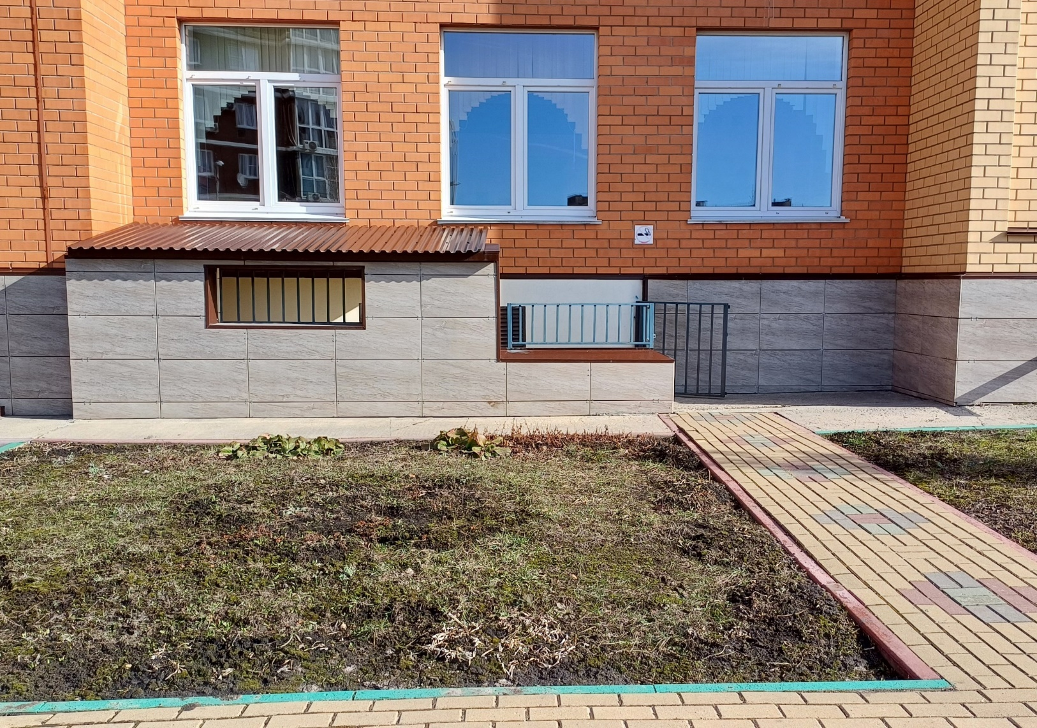
Фото места на территории ДОУ, для реализации проекта «Звезда Победы!»

Slide 5
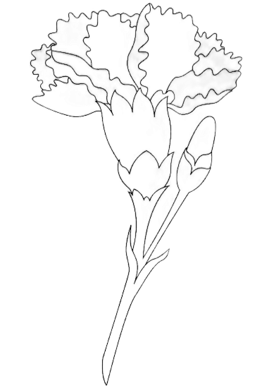
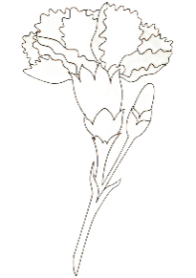
Эскиз проекта «Звезда Победы!»

Slide 6
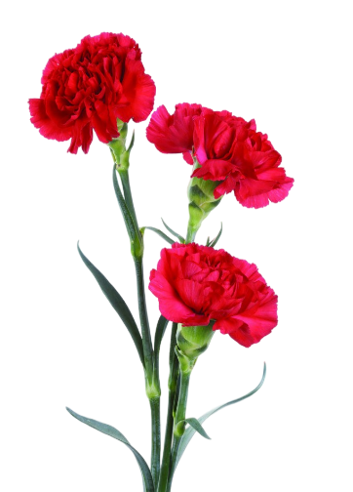
Цветовая схема проекта «Звезда Победы!»

Slide 7
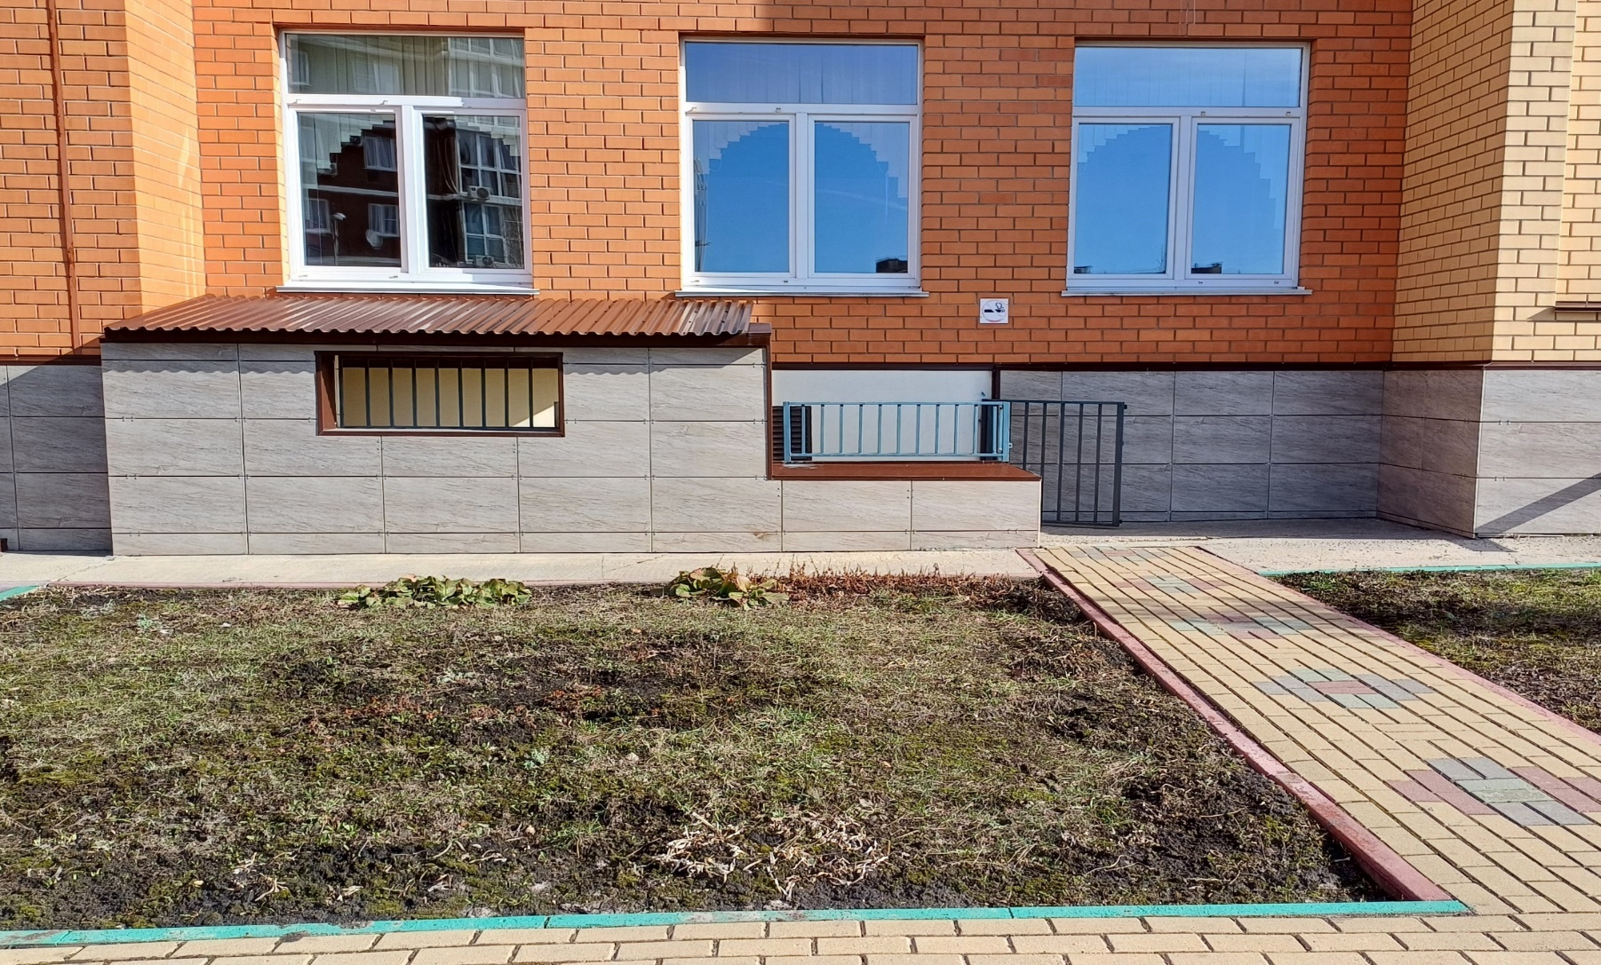
Визуализация проекта «Звезда Победы!»

Slide 8
Спасибо за внимание!

